Slide 1
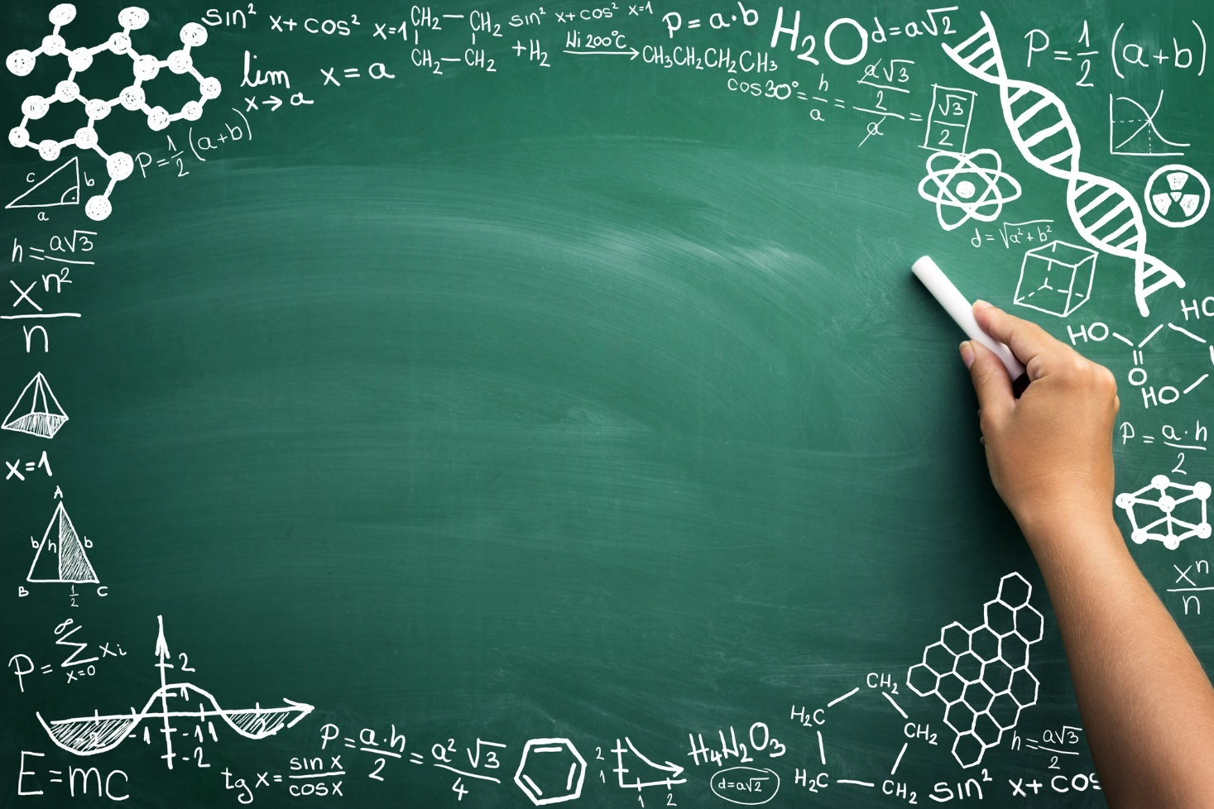
Гади һәм катлаулы процентлар.
Эретмәләр һәм эремәләр.

Slide 2
«Күп белү генә җитми, аны куллана да белергә кирәк» Рене Декарт

Slide 3
Җаваплар: 1) 10%, 25%, 102%, 130%, 7% 2) 0,45; 1; 1,05; 1,27; 0,03 3) 0,6; 0,25; 575; 7,5

Slide 4
12%=0,12
1*0,12=0,12 кг=
120 грамм

Slide 5
1) 1* 0,12=0,12 кг= 120 г 2) Пропорция ярдәмендә чишәбез: 200 г 5% х 100%. Отсюда х=4000 г= 4 кг

Slide 6
1 пакет сөтне х дип тамгалыйбыз, икенче пакетны 5 – х була. Тигезләмә төзибез:
х*0,025+(5-х)*0,06=5*0,046
Тигезләмәне чишәбез.
2,5%лы 2 л сөт кулланылган.

Slide 7
Физкультминутка

Slide 8
Өй эшенә ике мәсьәлә. Дәфтәргә язып чишеп килергә. 1. 40%лы һәм 10%лы тоз эремәләрен кушканнар. Нәтиҗәдә 800 грамм 21,25% лы яңа эремә барлыкка килгән. Һәр эремә ничә грамм алынган? 2. Ике эретмә: берсендә 70% бакыр бар, икенчесендә – 40%. Алардан 50% бакыры булган яңа эретмә барлыкка килсен өчен бу эретмәләрне нинди чагыштырмада алырга кирәк?

Slide 9
М (мизинец) – мыслительный процесс. Бүген нәрсәгә өйрәндем, нинди тәҗрибә алдым Б (безымянный) – близость цели. Бүген нәрсә эшләдем һәм нәрсәгә ирештем С (средний) – состояние духа. Бүген минем кәефем ничек булды У (указательный) – услуга, помощь. Бүген нәрсә эшләргә ярдәм иттем Б (большой) – бодрость, физическая форма. Бүген минем физик хәлем ничек булды, сәламәтлегем өчен нәрсә эшләдем

